Slide 1
স্বাগতম প্রিয় শিক্ষার্থী

Slide 2
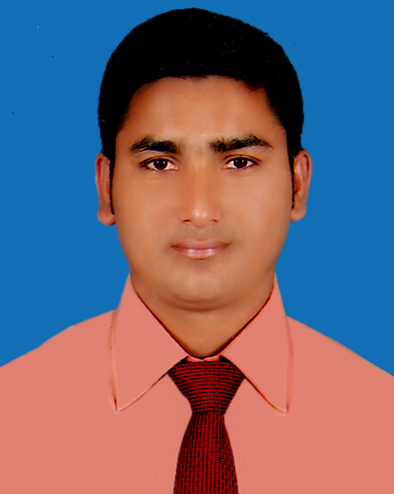
শিক্ষক পরিচিতিঃ
মোঃমিজানুর রহমান
সহকারি শিক্ষক
ব্যবসায় শিক্ষা শাখা
বলইবুনিয়া মাধ্যমিক বিদ্যালয়
বেতাগী,বরগুনা।

Slide 3
পাঠ পরিচিতিঃ
শ্রেণিঃ নবম
বিষয়ঃব্যবসায় উদ্যোগ
বিষয়বস্তুঃআত্মকর্মসংস্থান
সময়ঃ৫০মিনিট
তারিখঃ ১৫ সেপ্টেম্বর,২০১9খ্রিঃ

Slide 4
এই পাঠ শেষে শিক্ষার্থীরা-
১।আত্মকর্মসংস্থান কী তা বলতে পারবে।
২। আত্মকর্মসংস্থানের ক্ষেত্র চিহ্নিত করতে পারবে।
৩। আত্মকর্মসংস্থানের সুবিধা বর্ননা করতে পারবে

Slide 5
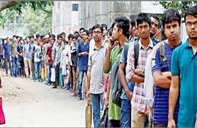
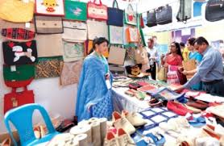
ছবি দুটি লক্ষ্য কর
শিক্ষিত বেকার যাদের কোন কর্ম নেই।
শিক্ষিত আত্মকর্মী যাদের কাজ আছে।
উপরের কাজটি কোন ধরণের
আত্মকর্মসংস্থান

Slide 6
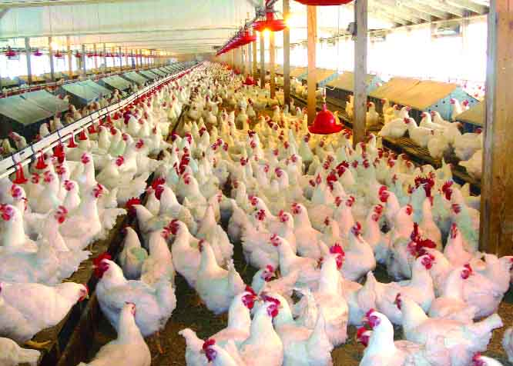
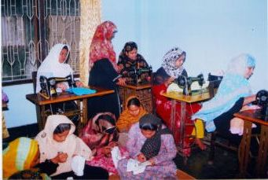
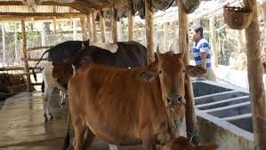
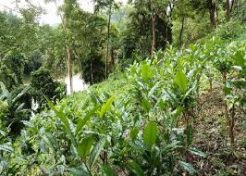
ছবিগুলো লক্ষ্য কর

Slide 7
আজকের পাঠ শিরোনাম
আত্মকর্মসংস্থান

Slide 8
উপরের ছবি দেখে তুমি কি বুঝেছ?
উত্তর
ব্যক্তি উদ্যোগে তৈরিকৃত কিছু কর্মক্ষেত্র।

Slide 9
একক কাজ
আত্মকর্মসংস্থান বলতে কী বুঝ?

Slide 10
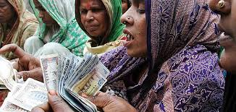
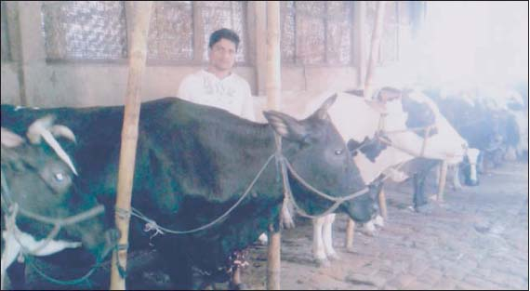
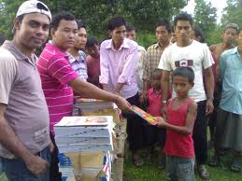
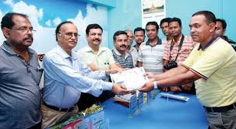
এই ছবিগুলো লক্ষ্য কর
অর্থ উপার্জন
পুরস্কার
প্রদান
বৃহৎ কর্মক্ষেত্র
পুরস্কার গ্রহণ

Slide 11
দুজনে আলোচনা করে খাতায় লিখ
১০ টি আত্মকর্মসংস্থানের ক্ষেত্র লিখ।

Slide 12
দলীয় কাজ
কর্মপত্র-১
আত্মকর্মসংস্থানের ০৫টি সুবিধা বর্ণনা কর।

Slide 13
মূল্যায়ন
আর্থসামাজিক উন্নয়নে আত্মকর্মসংস্থানের ০২টি গুরুত্ব লিখ।
তোমার পছন্দের ০৫টি আত্মকর্মসংস্থানের ক্ষেত্রের নাম বল।

Slide 14
বাড়ির কাজ
বেকার সমস্যা দূরীকরণে আত্মকর্মসংস্থানের গুরুত্ব বর্ণনা কর।

Slide 15
ধন্যবাদ
সবাই ভাল থেক।

